Slide 1
Отчет председателя МОО-ППО ФИАН за 2016 – 2021 годы:
Евгений Онищенко
Отчетно-выборная конференция МОО-ППО ФИАН
2 июня 2021 года

Slide 2
Куда идут профсоюзные деньги?
В благополучном 2019 году не было пандемии и состоялся Новогодний праздник, вот на что шли средства профорганизации:
1361579 руб. – оплата труда сотрудников МОО-ППО с начислениями;
1138341 руб. – отчисления в вышестоящие профсоюзные организации;
865120 руб. – материальная помощь членам профсоюза;
816000 руб. – премии членам профсоюза, в т.ч.
385000 руб. – премии юбилярам;
315562 руб. – праздник Новогодней Елки и подарки;
137072 руб. – прочие расходы (подписка на газету “Поиск”, оплата услуг банка, программных продуктов и пр.);
41800 руб. – оплата экскурсии в Ростов Великий.

Slide 3
Профком в цифрах
24 мая 2016 года в профком было избрано 15 человек, в настоящее время в профкоме работают 12 человек (один член профкома умер, двое уволились).
С 25.05.2016 года по 31.05.2021 года проведено 57 заседаний Профкома.
За первый год работы профкома рассмотрено 67 вопросов, за последний – 69 вопросов. В том числе по локальным нормативным актам Института – 0 и 10, соответственно.
Профком направил в дирекцию и различные внешние организации 50 официальных обращений.

Slide 4
Материальная помощь
Материальная помощь членам профсоюза была оказана в размере 493 тысяч руб. в 2016 году, 505 тысяч руб. в 2017 году, 666 тысяч руб. в 2018 году, 865 тысяч руб. в 2019 году, 850 тысяч руб. в 2020 году и 550 тысяч руб. за 5 месяцев 2021 года.
В мае 2019 года было принято решение повысить нормативы выплаты матпомощи:
- размер выплаты в связи со смертью члена профсоюза с 20000 руб. до 30000 руб.
- размер выплаты в связи со смертью ближайшего родственника члена профсоюза с 15000 руб. до 20000 руб.;
- размер выплаты в связи с рождением ребенка с 15000 руб. до 25000 руб.;
- размер выплаты на отдых ребенка в возрасте до 14 лет с 14000 руб. до 20000 руб.

Slide 5
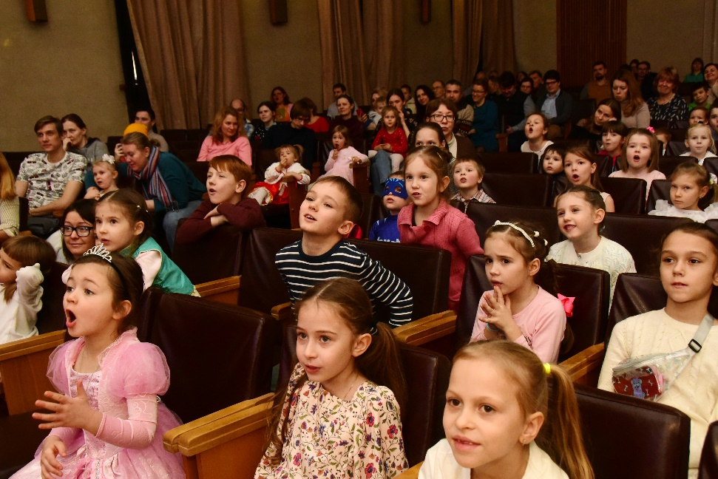
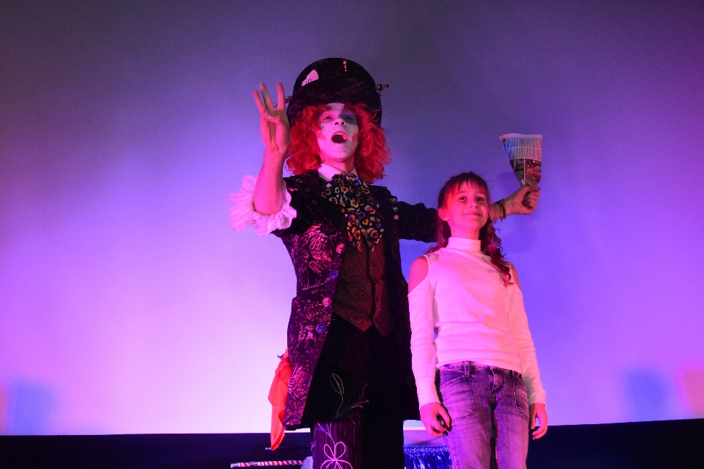
Новогодний праздник для детей
Праздник Новогодней Елки для детей и внуков сотрудников ФИАН в 2019 году включал представление с 5 цирковыми номерами. Праздник посетили около 180 детей, более 370 детей получили новогодние подарки – кондитерские наборы.

Slide 6
Защита интересов сотрудников ФИАН
Рассмотрение проектов локальных нормативных актов, касающихся трудовых отношений, разработанных администрацией;
Участие представителей Профкома в работе постоянно действующих и временных комиссий, создаваемых для обсуждения проектов конкретных документов или регулирования определенных видов деятельности;
Рассмотрение коллективных и индивидуальных обращений членов профсоюза;
Обращения в дирекцию ФИАН и органы власти;
Предварительные обсуждения и консультации.

Slide 7
Заключение коллективного договора
В 2018 году был заключен Коллективный договор на 2018-2021 годы, учитывающий действовавшее на тот момент Межотраслевое соглашение на 2015-2018 годы.
Заключение Коллективного договора позволило, в частности, начать совместное с дирекцией ФИАН премирование юбиляров – членов профсоюза (на паритетных началах), также он делает возможным совместное оказание материальной помощи в случае рождения ребенка, дорогостоящего лечения, смерти близкого родственника.
В Коллективном договоре были зафиксированы приоритеты в части улучшения условий труда, значительная часть запланированного уже выполнена:
- обследован карниз по периметру Главного здания, на 80% завершен ремонт фасада;
закончен косметический ремонт коридоров цокольного этажа в левом крыле и центральной части Главного здания;
для уменьшения теплоотдачи корпусов института в зимнее время частично были проведены работы по утеплению теплотрассы в инженерном коллекторе от Ленинского проспекта до улицы Вавилова. Проведена замена деревянных оконных рам на энергосберегающие стеклопакеты в Главном здании полностью и частично в корп. 1 КРФ;
заменены трубы отопления в пристройке к стр.1 («Дельфин»);
отремонтированы и заменены лифты на московской площадке Института.

Slide 8
Борьба за увеличение финансирования науки
В начале 2016 года стало очевидно, что сокращение финансирования науки не разовое мероприятие, а долговременный курс правительства в новых условиях, Профсоюз начал добиваться его изменения. Направлялись обращения в различные органы власти и депутатам Государственной Думы, показывающие необходимость увеличения финансирования науки, невозможность конкурировать с развитыми странами в нынешней ситуации. Отдельно мы обращали внимание властей на то, что в ситуации, когда государство де-факто отказалось от попыток увеличить внутренние затраты на исследования и разработки до 1,77% ВВП, у научных и образовательных организаций нет возможности для повышения зарплат научных сотрудников до 200% от среднерегиональной без массовых сокращений.
Летом 2016 года правительство утвердило график достижения целевых показателей, установленных Указом № 597 от 7 мая 2012 года, предусматривавший, что с 1 октября 2017 года средняя зарплата научных сотрудников должна достичь 180% от среднерегиональной, а с 1 января 2018 года – 200% от среднерегиональной.
Стало понятно, что необходимы более активные действия.

Slide 9
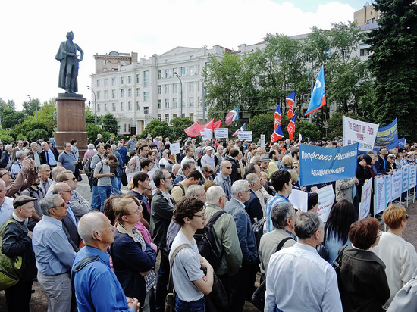
Митинг 28 июня 2017 года на Суворовской площади
Всего в митинге участвовало 700-800 человек, из них 35-40 – фиановцы.

Slide 10
Мы добились успеха!
Расходы на фундаментальные исследования в 2018 году увеличены по сравнению с 2017 годом на 30 млрд руб. – до 150 млрд руб., на повышение зарплат научных сотрудников было выделено более 20 млрд руб. в дополнение к запланированному ранее, бюджет РФФИ вырос почти вдвое — с 11,6 до 21,1 млрд руб.
Нет возможности подробно объяснить, что резкое увеличение бюджетного финансирования фундаментальной науки действительно с акциями профсоюза, по горячим следам об этом было рассказано в статье «Да, мы можем» в «Троицком варианте» -https://trv-science.ru/2017/10/da-my-mozhem/
УДАЛОСЬ ПРЕДОТВРАТИТЬ МАССОВЫЕ СОКРАЩЕНИЯ!

Slide 11
ЖСК в Москве
В феврале 2019 года профком поддержал инициативу ряда коллег о создании Жилищно-строительных кооперативов (ЖСК) с господдержкой для сотрудников академических институтов. При участии председателя профкома ФИАН создана инициативная группа представителей академических институтов, при поддержке Профсоюза работников РАН добивающаяся организации ЖСК в Москве.
Проведено более 20 заседаний инициативной группы по ЖСК и сформированной ей рабочей группы, подготовлено множество обращений в Минобрнауки России, Российскую академию наук, иные организации.
Результат пока скромный: идет работа по организации ЖСК в Троицке, в «старой Москве» ни Минобрнауки, ни РАН не горят желанием предоставлять участки для организации ЖСК для работников академических институтов. Но работа продолжается.

Slide 12
Деятельность профкома разнопланова
В 2019 году профком сформулировал свою позицию: при переводе работающих по бессрочным трудовым договорам научных сотрудников с одной должности на другую не должен происходить переход на срочные договоры. Дирекция прислушалась к мнению профсоюза: в подавляющем большинстве случаев так и происходит!
В 2019 году возобновлено проведение экскурсий, проведены экскурсии в Ростов Великий (19.10.2019), Новый Иерусалим (14.03.2020) и Тверь (17.04.2021).
В 2020 году для членов профсоюза закуплено 15000 одноразовых защитных медицинских масок.
В 2020 году серьезно переработан проект Положения о Комиссии по этике, в частности, кардинально изменены принципы ее формирования.

Slide 13
Вывод
Наряду с хорошо известными направлениями деятельности – оказание материальной помощи, организация детского Новогоднего праздника – Местная общественная организация – первичная профсоюзная организация Физического института им. П.Н.Лебедева РАН (МОО-ППО РАН) – ведет большой объем работы по целому ряду других направлений. Основными целями профсоюзной организации являются защита интересов сотрудников ФИАН и забота об увеличении их заработной платы.

Slide 14
Состав Профкома МОО-ППО ФИАН на 2021 -2026 гг.
Онищенко Евгений Евгеньевич, председатель МОО-ППО ФИАН
Алексеев Владимир Иванович (ОЯИ ТОП)
Дронова Ольга Борисовна (АКЦ)
Земсков Константин Иванович (ОО)
Ионина Нина Анатольевна, ответственный за вопросы охраны труда
Климачев Юрий Михайлович (ОКРФ)
Плугарь Галина Ивановна (ДНС)
Полухина Наталья Геннадьевна (ОЯФА)
Савинов Сергей Александрович (ОФТТ)
Спицына Ольга Николаевна (ОТФ)
Строганова Лидия Юрьевна (Общие службы)
Субаев Ильнур Асфалевич (ПРАО АКЦ)
Топчиев Николай Петрович (ОЯФА)
Тасмагулов Ильдус Данисович (КРФ ТОП)

Slide 15
Состав Ревизионной комиссии
МОО-ППО ФИАН в 2021 -2026 гг.
Заярная Ирина Сергеевна (ОЯФА)
Пручкина Анна Артемовна (ОФТТ)
Соколова Любовь Алексеевна (ОКРФ)

Slide 16
Представители МОО-ППО ФИАН в Комиссии по трудовым спорам
Алексеев Владимир Иванович (ТОП)
Митягин Юрий Анатольевич (ОФТТ)
Пятовский Сергей Евгеньевич (ОЯФА)
Селезнев Леонид Владимирович (ОКРФ)

Slide 17
Представители МОО-ППО ФИАН в Комитете по охране труда и технике безопасности
Багуля Александр Васильевич (ОЯФА)
Ионина Нина Анатольевна, ответственный за вопросы охраны труда
Климачев Юрий Михайлович (ОКРФ)
Розанов Сергей Борисович (ОО)

Slide 18
Представители МОО-ППО ФИАН в постоянно действующей Комиссии по осуществлению контроля за выполнением коллективного договора и соглашения по охране труда и технике безопасности
Ионина Нина Анатольевна, ответственный за вопросы охраны труда
Климачев Юрий Михайлович (ОКРФ)
Онищенко Евгений Евгеньевич, ответственный за ведение коллективных переговоров
Савинов Сергей Александрович (ОФТТ)
Топчиев Николай Петрович (ОЯФА)

